Slide 1
RailNL
Joost Hintzen
Rutger van Heijningen
Simon Kemmere

Slide 2
Inhoud
Hillclimber
Dijkstra algoritme
Score-functie

Slide 3
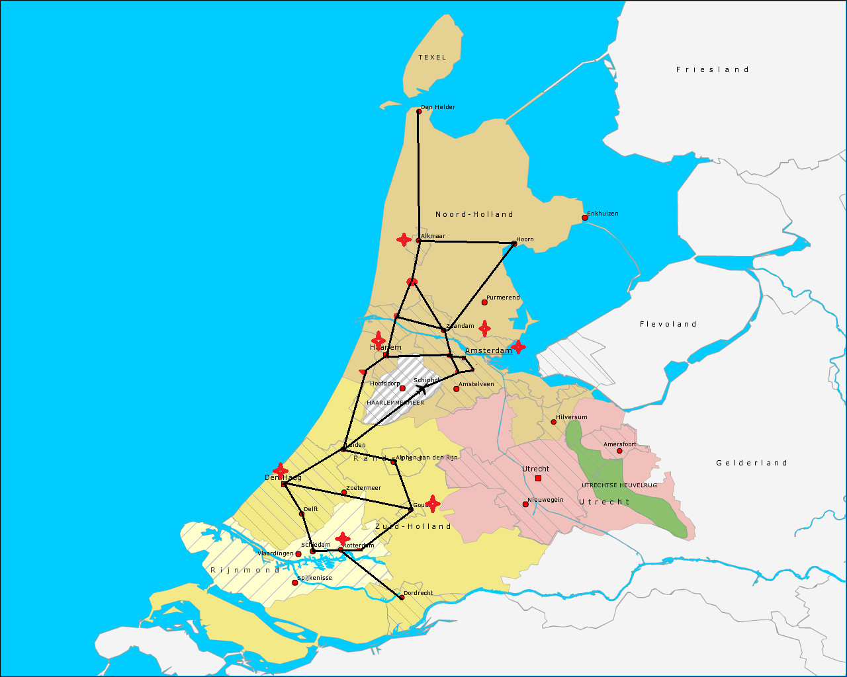

Slide 4
Hill Climber
Random Algorithm
Traject bestaat uit random gekozen: start station, volgende station, eind station.
Traject kan dus overal beginnen en zijn dus ook random van lengte.
Gemiddeld 5 trajecten (distributie verdeling) vormen een dienstregeling met een bepaalde score.
Hill Climber
Door middel van uit de dienstregeling, 1 a 2 (random) trajecten te vervangen door 1 a 2 (random)
nieuwe trajecten. Dienstregeling kan dus eventueel ook langer of korter worden. Wanneer de
score omhoog gaat blijft de verandering behouden, anders terug gezet.
Notes:
1000x dezelfde score, waarschijnlijk lokaal maximum dan begint het de hill climber met een totaal nieuw random dienstregeling.

Slide 5
Dijkstra Algoritme
greedy algorithm
shortest path finder
random begin punt
niet langer dan 120 minuten

Slide 6
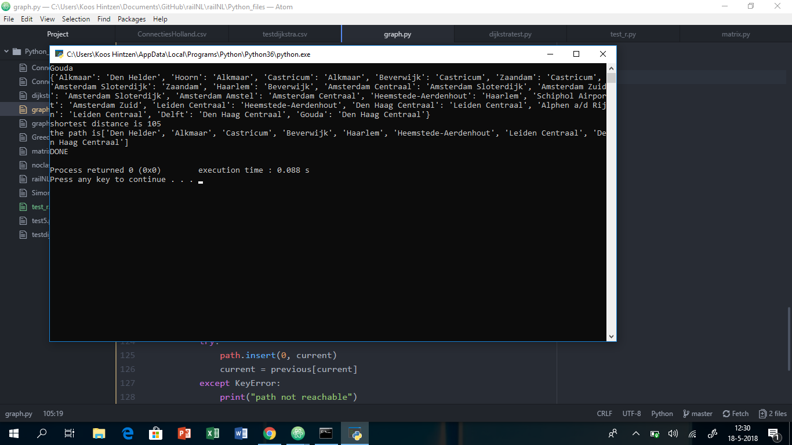

Slide 7
Score-functie
S = p*10000 - (t*20 + min/10)
S = score
p = aantal bereden kritieke verbindingen
t = treinen
min = minuten per trein
p bijhouden in lijst
t bijhouden in lijst
min bijhouden in lijst
Notes:
b.terwijn@uva.nl

